Slide 1
13.2 时序逻辑电路
1、时序逻辑电路的分析方法
2、寄存器
3、计数器

Slide 2
3、计数器
计数器是计算机及各种数字逻辑系统的基本部件之一，它能累计输入脉冲数目或根据控制脉冲节奏进行加减法计数。
计数器分为两大类：
● 同步计数器
● 异步计数器

Slide 3
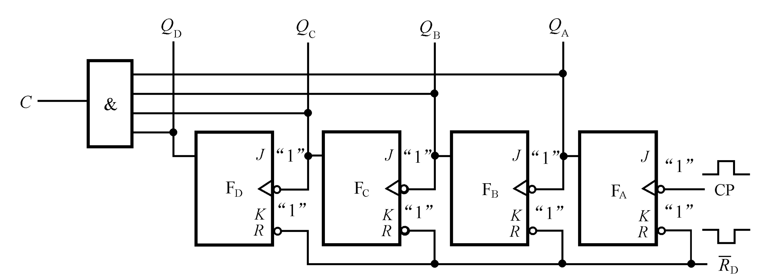
1). 二进制计数器
异步二进制加法计数器 （四位）
0
0
0
0
0
0
0
1
0
0
1
0
0
0
1
1
0
1
0
0
1
2
3
4

Slide 4
计数工作波形图：
1 2 3 4 5 6 7 8 9 10 11 12 13 14 15 16
Q₀
0
0
1
1
Q₁
0
0
1
1
Q₂
0
0
0
0
Q₃
0
0
0
0
特点：
结构简单，但各触发信号逐级传递，计数速度慢。

Slide 5
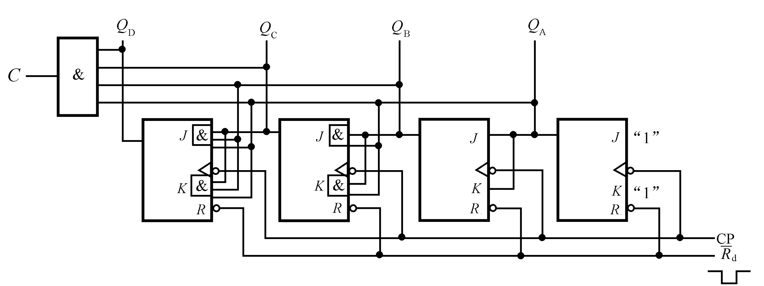
同步四位二进制加法计数器
0
0
0
0
0
0
0
1
0
0
1
0
0
0
0
1
2
2
2
1
2
1
1
0
0
0
1
1
工作过程：
J₀ = K₀ = 1，J₁ = K₁ = Q₀，
清零
计数
J₂ = K₂ = Q₀Q₁，J₃ = K₃ = Q₀Q₁Q₂，

Slide 6
输入输出逻辑状态对应关系表
Q₃ Q₂ Q₁ Q₀ J₀ =K₀=1 J₁=K₁=Q₀ J₂ =K₂=Q₀ Q₁ J₃ =K₃=Q₀ Q₁Q₂
0 0 0 0
1 1 0 0 0 0 0 0
0 0 0 1
1 1 1 1 0 0 0 0
0 0 1 0
1 1 0 0 0 0 0 0
0 0 1 1
1 1 1 1 1 1 0 0
0 1 0 0
1 1 0 0 0 0 0 0
0 1 0 1
1 1 1 1 0 0 0 0
0 1 1 0
1 1 0 0 0 0 0 0
0 1 1 1
1 1 1 1 1 1 1 1
1 0 0 0
特点：各触发器同步动作

Slide 7
4位集成二进制同步加法计数器74LS161/163

Slide 8
① CR=0时异步清零。
② CR=1、LD=0时同步置数。
③CR=LD=1且CP_{T}=CP_{P}=1时，按照4位自然二进制码进行同步二进制计数。

Slide 9
④CR=LD=1且CP_{T}·CP_{P}=0时，计数器状态保持不变。
74LS163的引脚排列和74LS161相同，不同之处是74LS163采用同步清零方式。

Slide 10
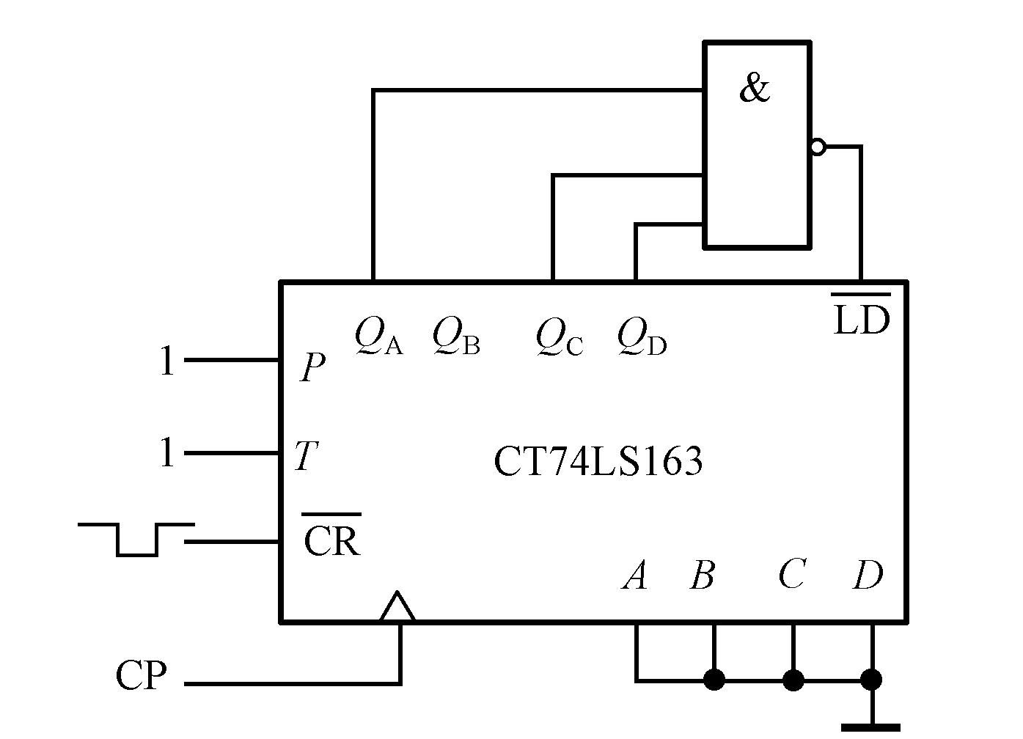
74LS163组成的十二进制记数器

Slide 11
2). 十进制计数器
十进制数 Q₃ Q₂ Q₁ Q₀
0 0 0 0 0
1 0 0 0 1
状态表
2 0 0 1 0
3 0 0 1 1
4 0 1 0 0
5 0 1 0 1
6 0 1 1 0
7 0 1 1 1
8 1 0 0 0
9 1 0 0 1
0 0 0 0 0

Slide 12
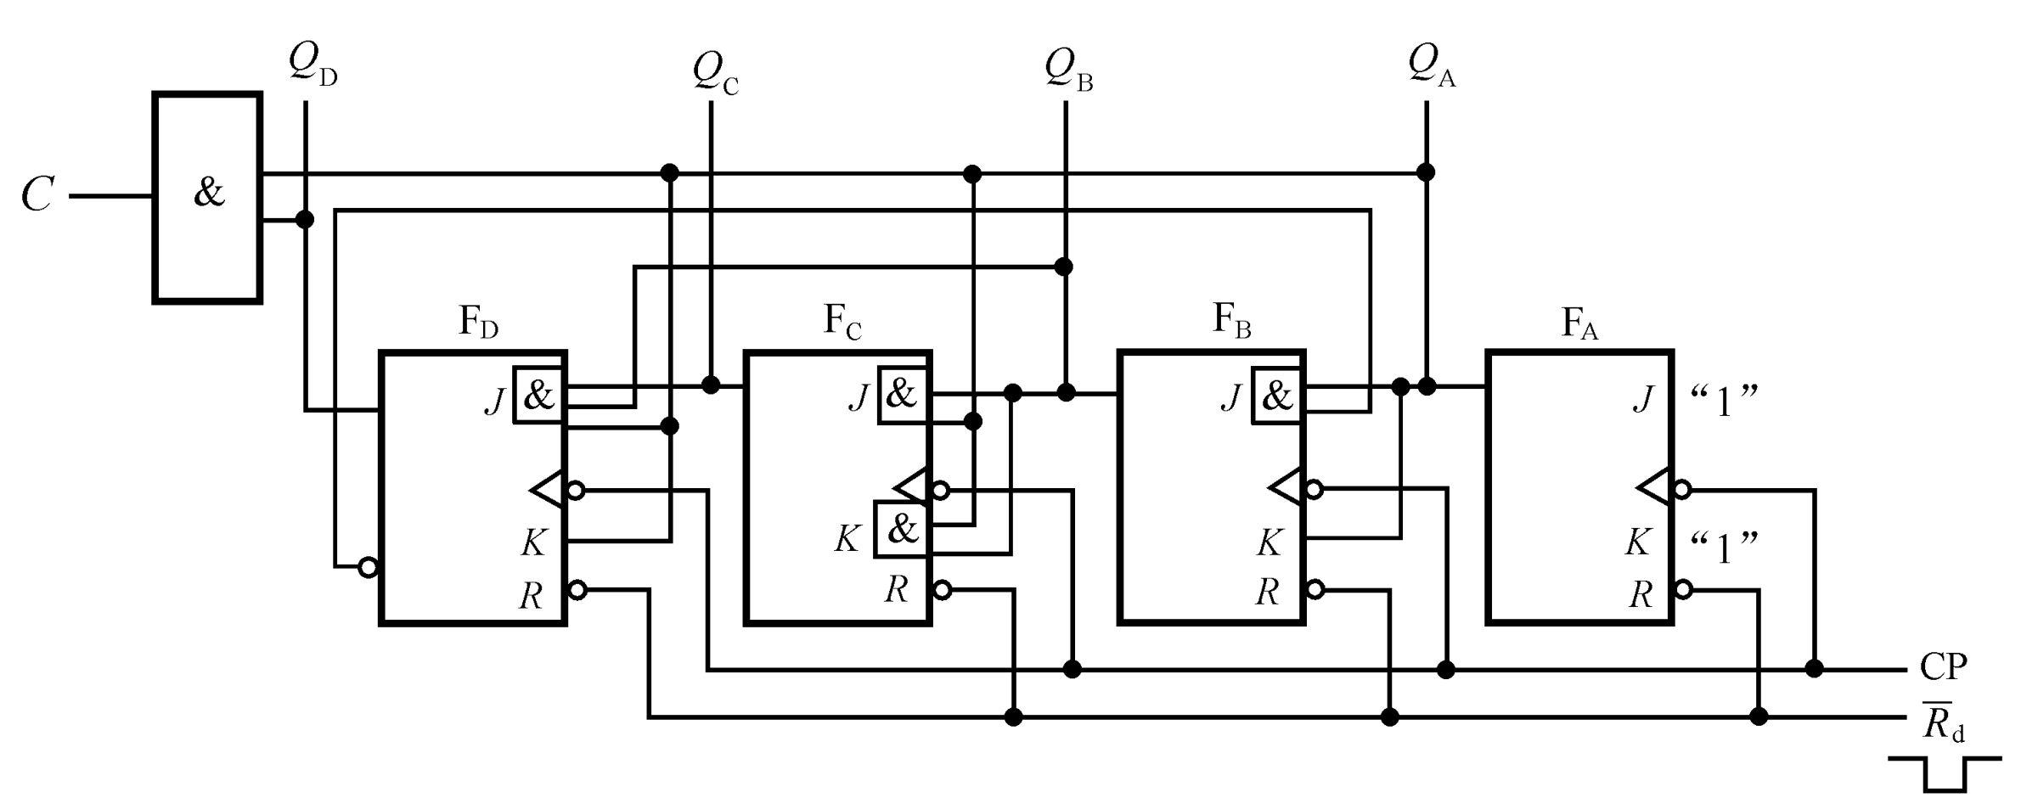
同步十进制加法计数器
0
0
Q₁
0
Q₀
0
工作过程：
Q₃
Q₂
进位
0
0
0
1
0
0
1
0
清零
0
计数
0
0
1
0
0
0
2
2
2
1
2
1
1
1
1
J₀ = K₀ = 1，J₁ = Q₃Q₀，K₁ =Q₀
J₂ = K₂ = Q₀Q₁，
J₃ = Q₀Q₁Q₂ ，K₃ = Q₀

Slide 13
输入输出逻辑关系对应表：
J1=Q3Q0
J2=K2
J3=Q0Q1Q2
J0=K0=1
K1=Q0
=Q0Q1
K3=Q0
十进制数 Q3 Q2 Q1 Q0 J0 K0 J1 K1 J2 K2 J3 K3
0 0 0 0 0
1 1 0 0 0 0 0 0
1 0 0 0 1
1 1 1 1 0 0 0 1
2 0 0 1 0
1 1 0 0 0 0 0 0
3 0 0 1 1
1 1 0 1 1 1 0 1
4 0 1 0 0
1 1 0 0 0 0 0 0
5 0 1 0 1
1 1 1 1 0 0 0 1
6 0 1 1 0
1 1 0 0 0 0 0 0
7 0 1 1 1
1 1 1 1 1 1 1 1
8 1 0 0 0
1 1 0 0 0 0 0 0
9 1 0 0 1
1 1 0 1 0 0 0 1
0 0 0 0 0
1 1 0 0 0 0 0 0

Slide 14
完成十进制计数，各触发器动作同步进行
工作波形
1 2 3 4 5 6 7 8 9 10
Q0
Q1
Q2
Q3

Slide 15

结 束

